Slide 1


/ HTML - Les bonnes pratiques

Slide 2

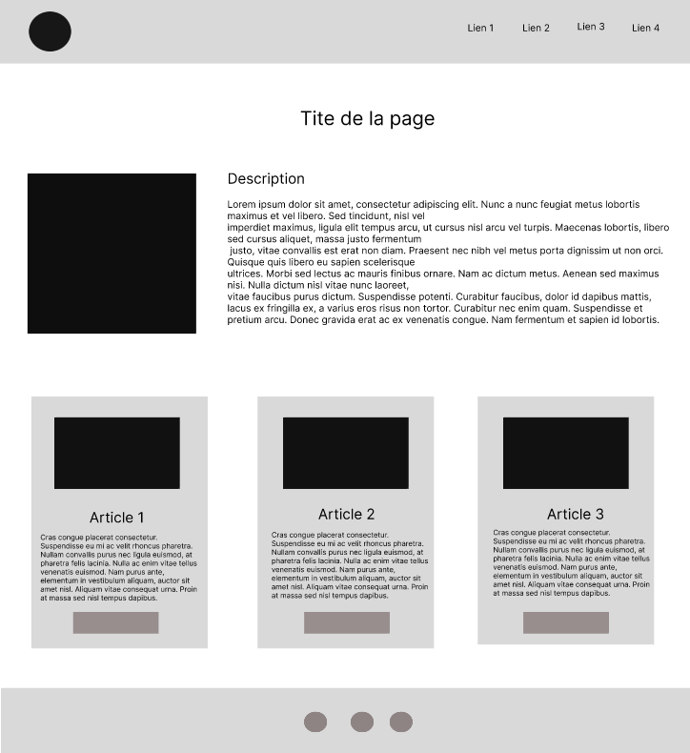
HTML / Les bonnes pratiques

Slide 3
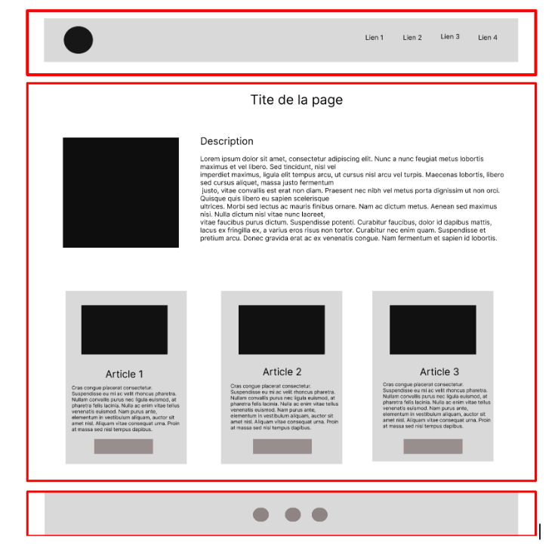
HTML / Les bonnes pratiques

Slide 4
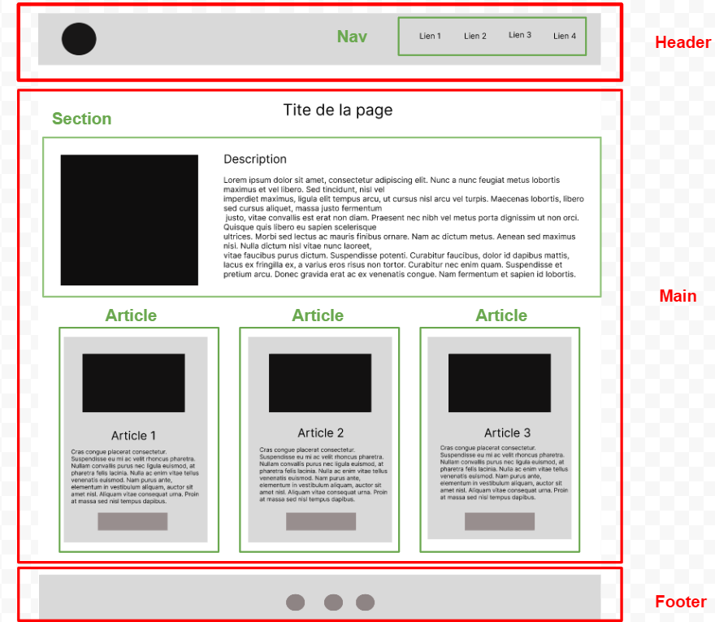
HTML / Les bonnes pratiques

Slide 5
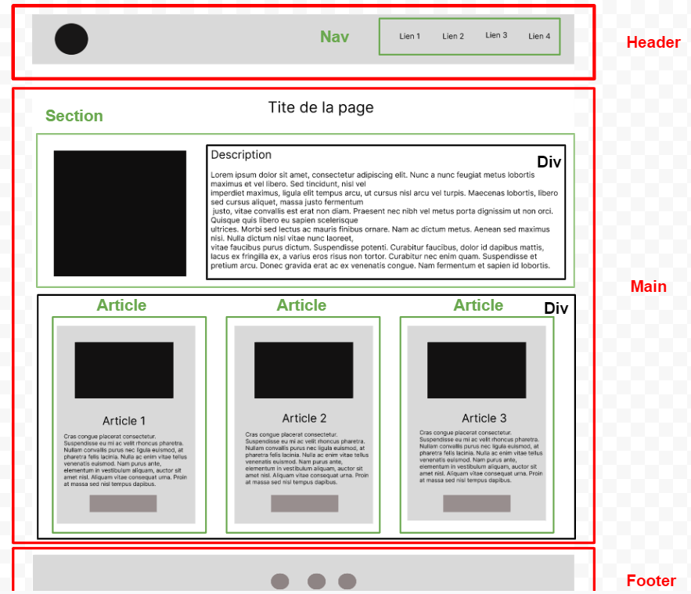
HTML / Les bonnes pratiques

